Slide 1
各動物の檻形状に合わせて製作します。
動物生態観察装置のご提案
www.jvs.co.jp
Japan Video System Corporation

Slide 2
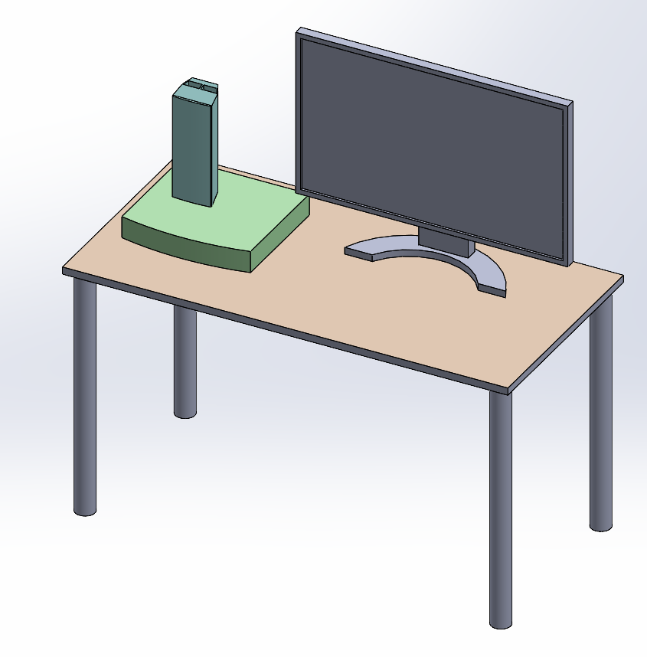
動物生態観察装置
動物に合わせて
ご要望をお知らせください！
5GHz Wi-Fi による遠隔監視
各動物の檻に合わせた取付金具
作成
カメラ仕様例
400万画素 高解像度カメラ
光学ズーム / パン & チルト遠隔操作
夜間赤外線照明モノクロ録画
離れた部屋で
観察＆録画
※ど。

